Slide 1
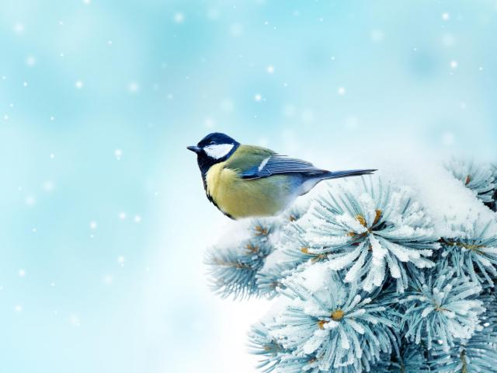
Муниципальное бюджетное дошкольное образовательное учреждение «Детский сад №368»
Экологический проект
«Зимующие птицы – наши друзья»
Выполнила воспитатель:
Шурыгина О.В.

Slide 2
Актуальность проекта
Очень часто дети задают вопрос: «Почему осенью одни птицы улетают в теплые края, а другие остаются зимовать?» ,«Что у одних хватает сил долететь, а у других нет?» Эти вопросы возникают, потому что у детей недостаточный уровень знаний о том, какие бывают птицы, чем они питаются, как живут, как выводят потомство и какую роль играют люди в жизни пернатых. Поэтому тема «Зимующие птицы» актуальна для развития личности ребенка, и мы развиваем эту тему в таких направлениях как познавательно-речевое развитие, художественно-эстетическое и социально-личностное.
Задача взрослых – воспитывать интерес у детей к птицам, желание узнавать новые факты их жизни, желание оказать им помощь.
В ходе проекта «Зимующие птицы» дети больше узнают о птицах, выяснят, чем питаются птицы зимой и как правильно их подкармливать, узнают , какие существуют кормушки для птиц.

Slide 3
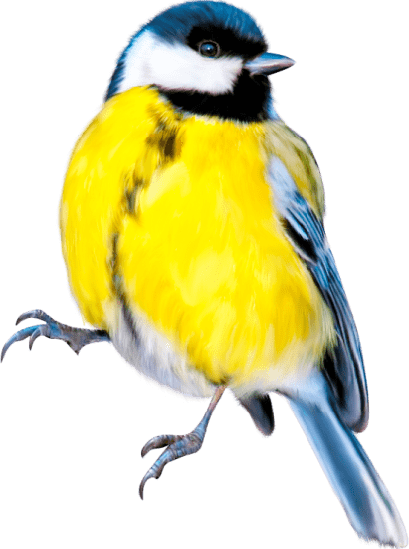
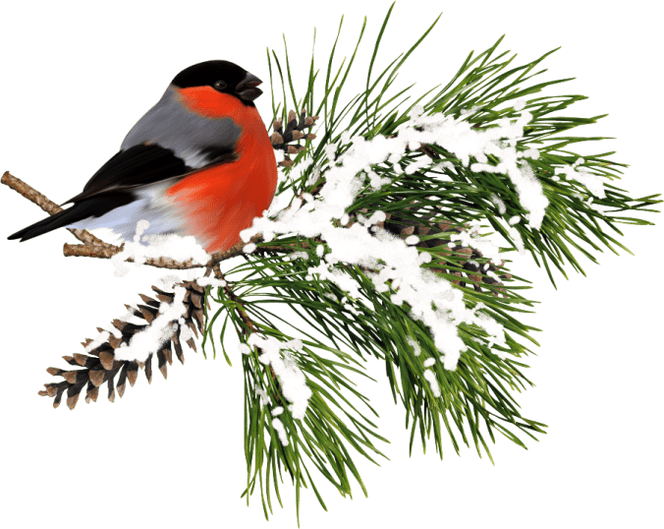
ПАСПОРТ ПРОЕКТА
Тип проекта: информационно-творческий.
Участники проекта: дети подготовительной группы, родители воспитанников, воспитатели группы.
Срок реализации проекта: краткосрочный (2 неделя).

Slide 4
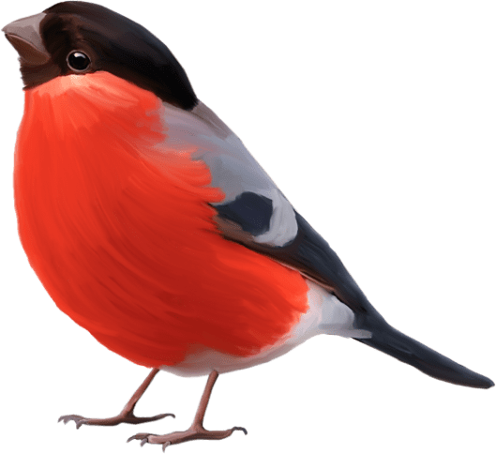
Цель проекта:
формирование у детей элементарных экологических знаний о зимующих птицах, о правилах поведения в природе.
Задачи проекта:
Обогатить предметно-развивающую среду по теме проекта.
Расширить кругозор детей о зимующих птицах.
Способствовать развитию творческих и интеллектуальных способностей воспитанников.
Привлечь воспитанников и родителей к помощи птицам в трудных зимних условиях.

Slide 5
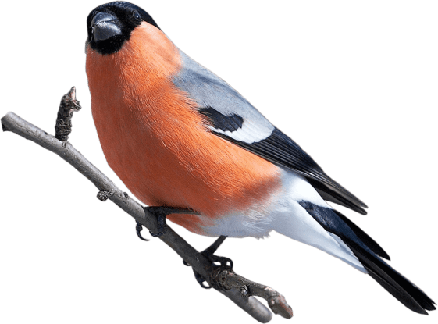
I этап – подготовительный
Этапы реализации проекта
I этап – подготовительный
Обсуждение цели, задачи с детьми и родителями.
Создание необходимых условий для реализации проекта.
Перспективное планирование проекта.
Разработка и накопление методических материалов по проблеме.
Обсуждение цели, задачи с детьми и родителями.
Создание необходимых условий для реализации проекта.
Перспективное планирование проекта.
Разработка и накопление методических материалов по проблеме.
II этап – основной (практический).
Внедрение в воспитательно-образовательный процесс эффективных методов и приёмов по расширению знаний дошкольников о зимующих птицах
III этап – заключительный
Оформление результата проекта.
Организация и участие родителей выставке «Лучшая кормушка для птиц».
Установка кормушки для птиц на участке детского сада.
Участие родителей и воспитанников в городской акции «Синичкин дом».
Акция «Покормим птиц зимой».

Slide 6
Содержание работы в процессе реализации проекта.
Игровая деятельность
Дидактические игры:
«Один-много», «Назови ласково», «Счёт птиц» , «Четвертый лишний», "Угадай птицу по описанию", «Чей хвост?», «Кто что ест», « Узнай по голосу», «Что едят птицы».
Н/и «Домино» (птицы) ,«Разрезные картинки», Лото. Лабиринт Зимующие птицы.
Сюжетно-ролевые игры:
«Птичий двор».
Театрализация:
«Где обедал воробей».

Slide 7
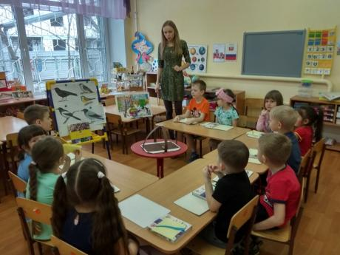
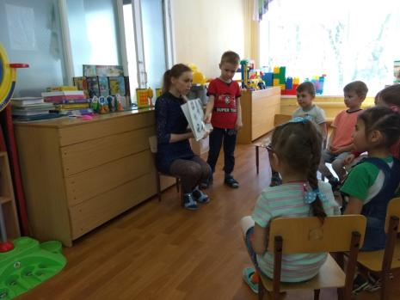
Ситуативный разговор
«Как дети с родителями заботятся о птицах зимой?».
Беседы:
«Как живут наши пернатые друзья зимой»,
«Кто заботится о птицах»,
«Пользу или вред приносят птицы?»,
«Меню птиц»,
Решение проблемной ситуации:
«Что может произойти, если не подкармливать птиц зимой».

Slide 8
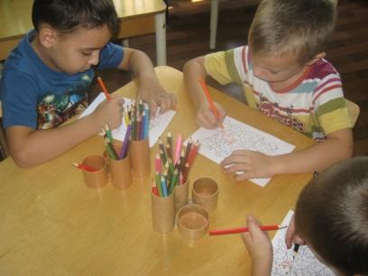
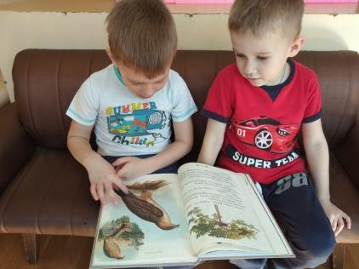
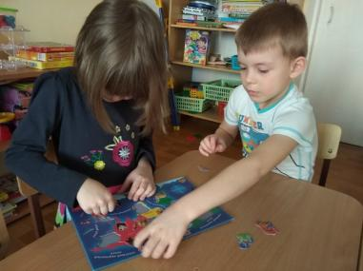
Самостоятельная деятельность

Slide 9
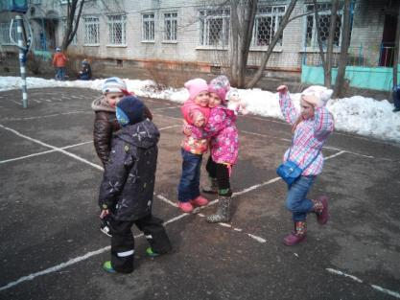
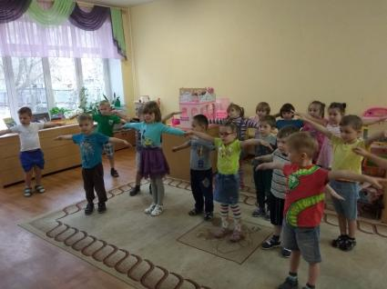
Подвижные игры
«Снегири», «Воробушки и кот», «Зимующие и перелетные птицы», «Воробушки и автомобиль», «Совушка».

Slide 10
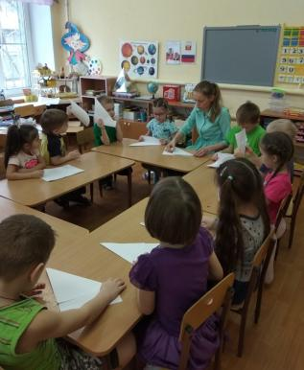
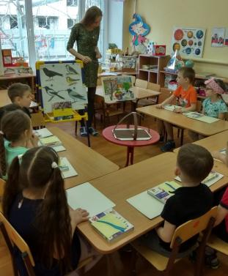
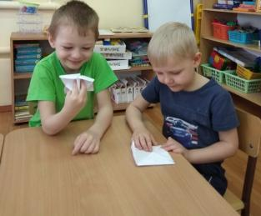
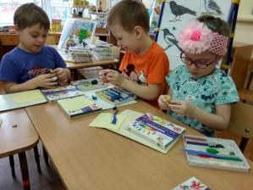
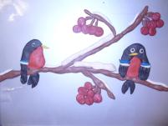
Образовательная деятельность Оригами «Зимующие птицы»
Лепка «Птицы на кормушке»,
Пластилинография «Снегири»

Slide 11
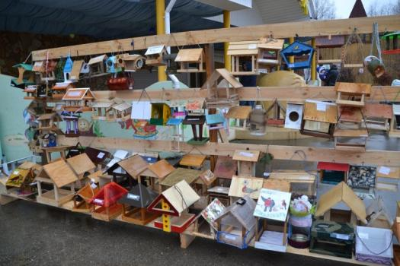
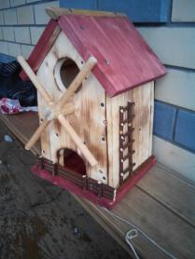
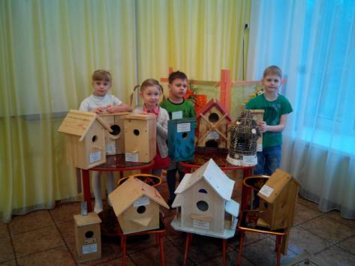
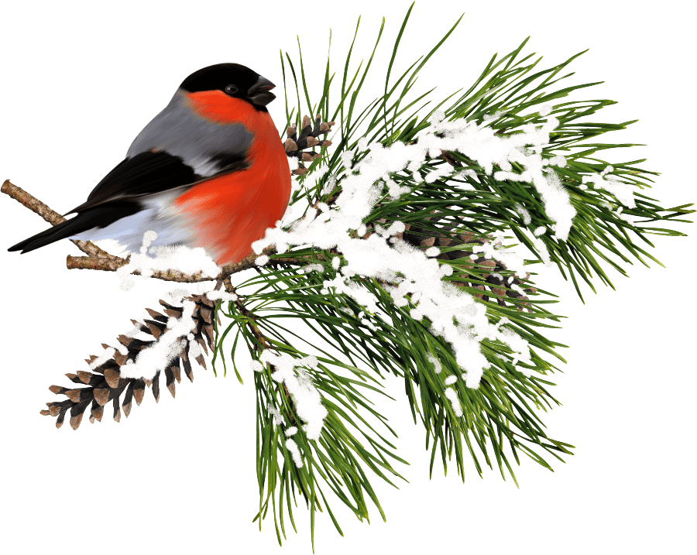
Городская акция «Синичкин дом»

Slide 12
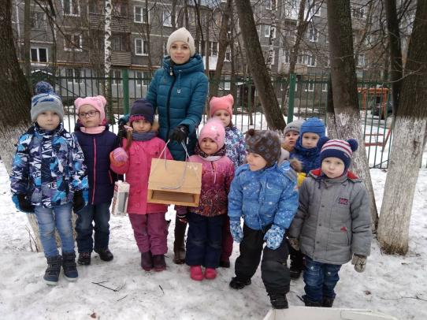
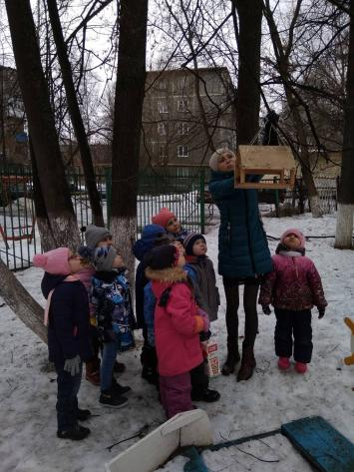
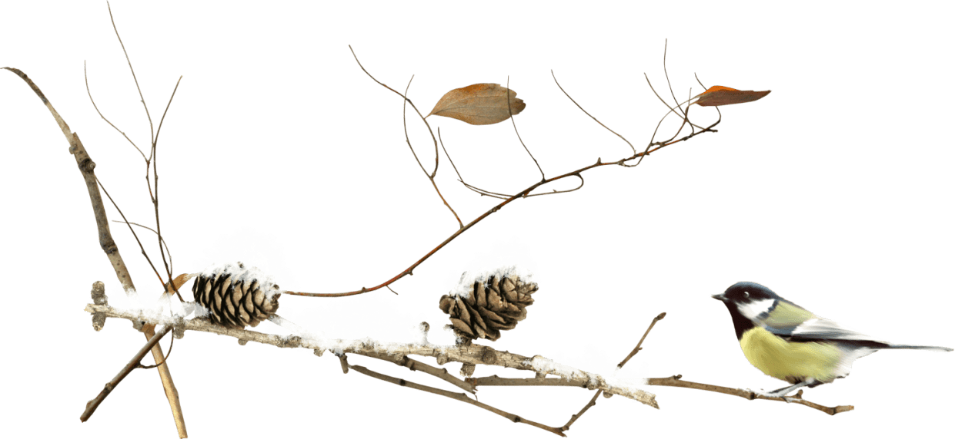
Развешивание кормушек на территории детского сада

Slide 13
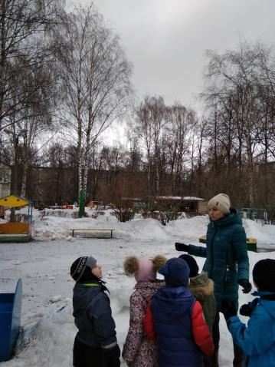
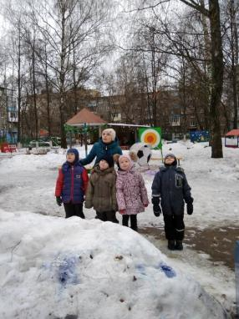
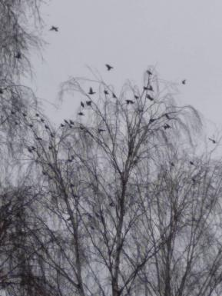
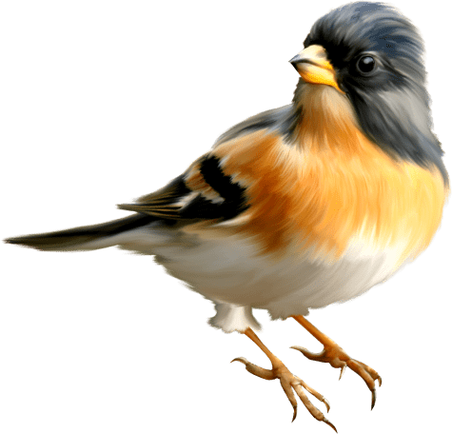
Наблюдение за зимующими птицами на прогулке
Народные приметы про птиц, пословицы.
Поговорки про птиц.

Slide 14
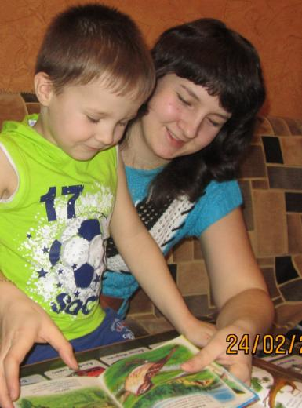
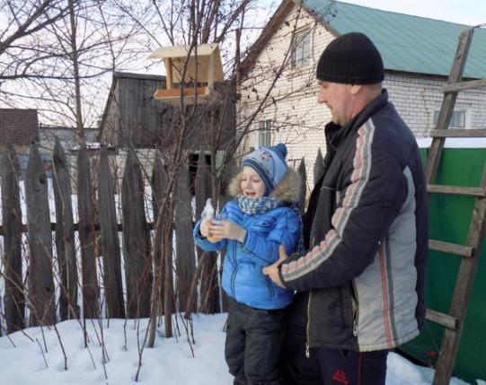
Совместные с родителями наблюдения
Наблюдение за синицей, наблюдение за зимующими птицами, наблюдение за вороной, наблюдение за снегирем, наблюдение за голубями, наблюдение за синичкой.

Slide 15
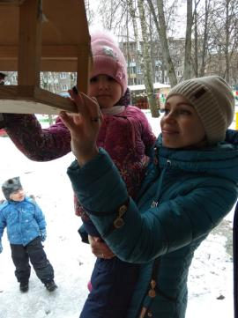
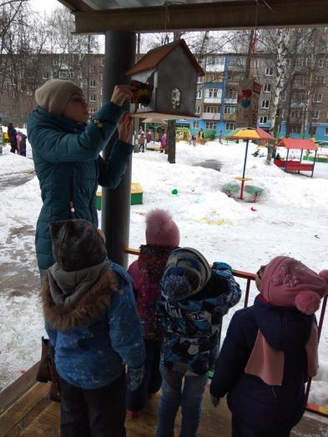
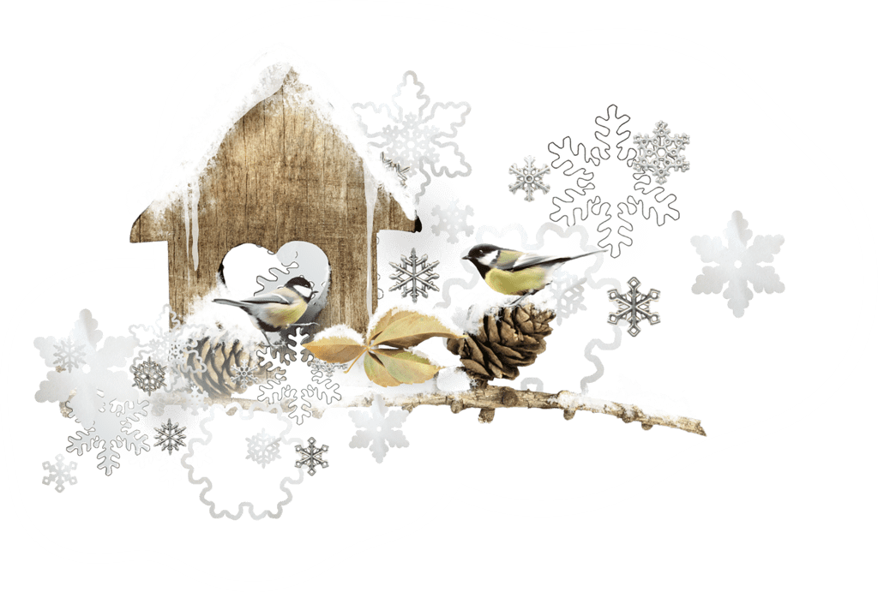
Акция «Покорми птиц зимой!»

Slide 16
Заключение.
Расширился кругозор детей о зимующих птицах. Развивающая среда группы пополнилась: литературой, иллюстрациями, стихотворениями, загадками, рассказами о зимующих птицах, музыкальным альбомом «Голоса птиц», физкульминутками. У детей сформировалась любознательность, творческие способности, познавательная активность, коммуникативные навыки. Воспитанники и их родители приняли активное участие в оказании помощи птицам в трудных зимних условиях.

Slide 17
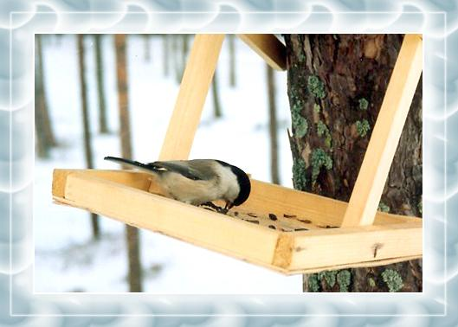
Спасибо за внимание

